Slide 1
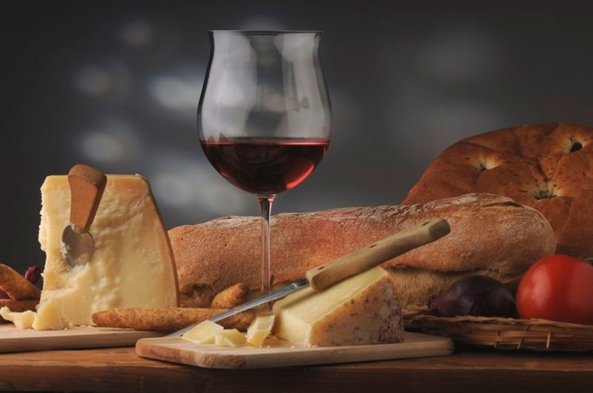
La place de la cuisine en France

Slide 2
Histoire de la gastronomie
Le Moyen Age
Les volailles pour le peuple/ le bœuf ou le mouton pour l’aristocratie
Le miel pour le sucre (les cannes à sucre venues d’Egypte sont rares)
Baleines et dauphins étaient consommés au Carême, le cygne en volaille
https://www.youtube.com/watch?v=_gFwe6HiyFI

Slide 3
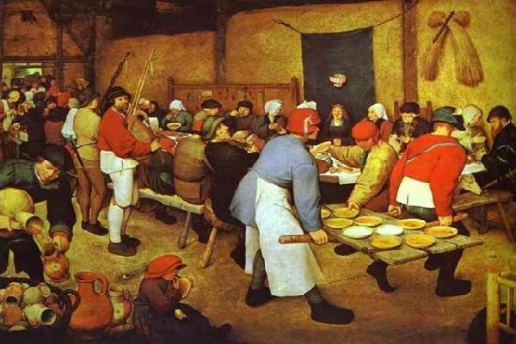
Le repas de noces, P. Brueghel, XVIe siècle

Slide 4
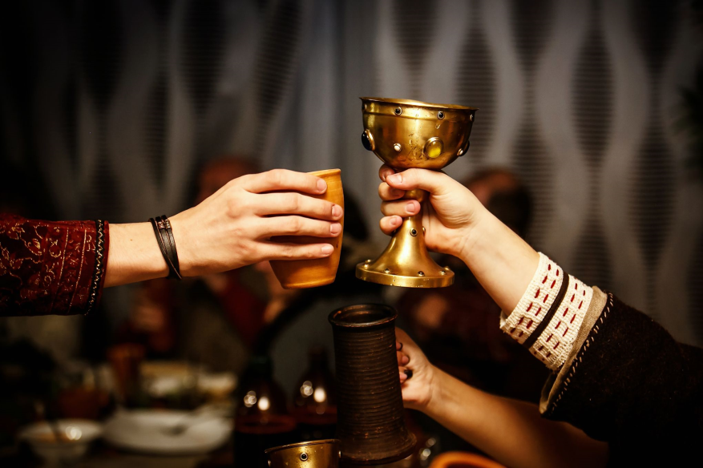
La cuisine à la cour
Le vin comme boisson principale
Le service à la française: 1) le potage/ l’entrée 2) les rôtis 3) entremets (tourtes, viandes froides) 4) hors d’œuvres (complément aux rôtis) 5) le fruit (confitures sèches, pâtisseries)
D’où vient l’expression
« santé! »?

Slide 5
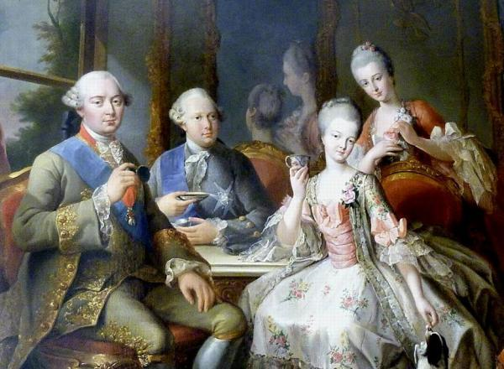
Qu’est ce qui est bu?

Slide 6
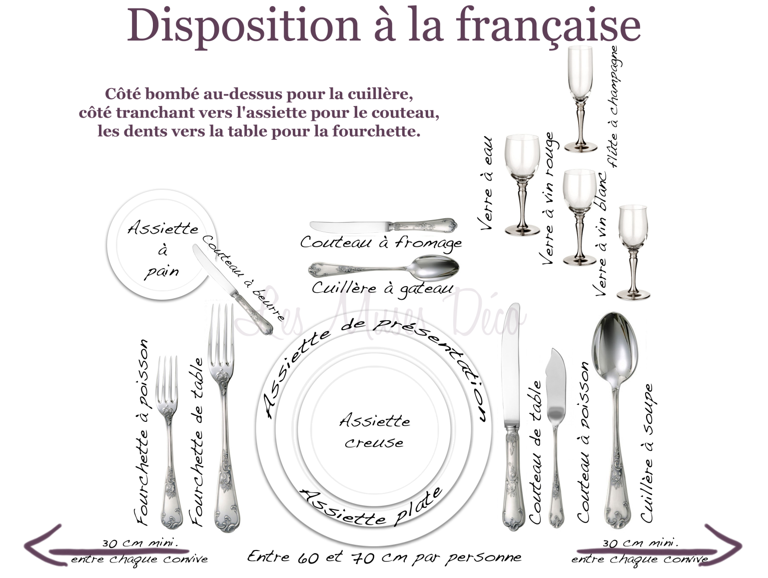
La cuisine à la Cour le « service à la française »

Slide 7
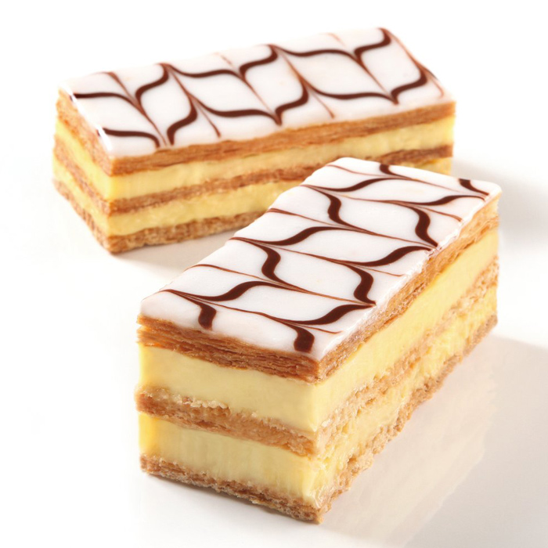
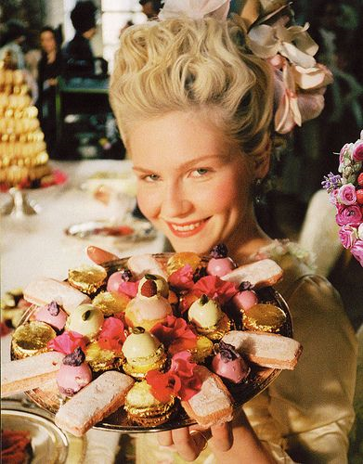
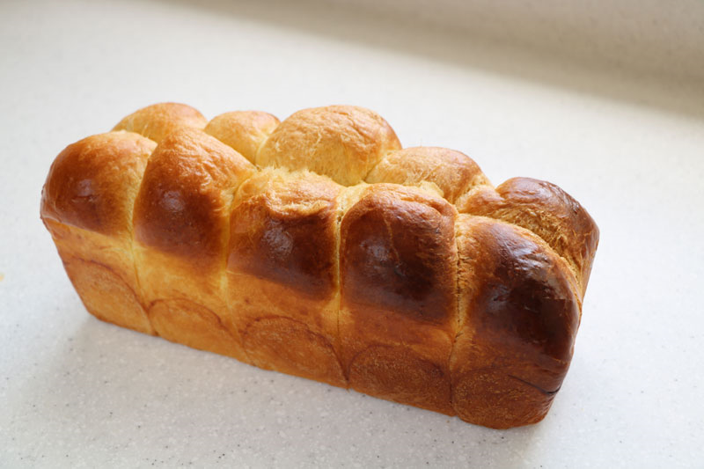
La pâtisserie: « qu’ils mangent de la brioche! »

Slide 8
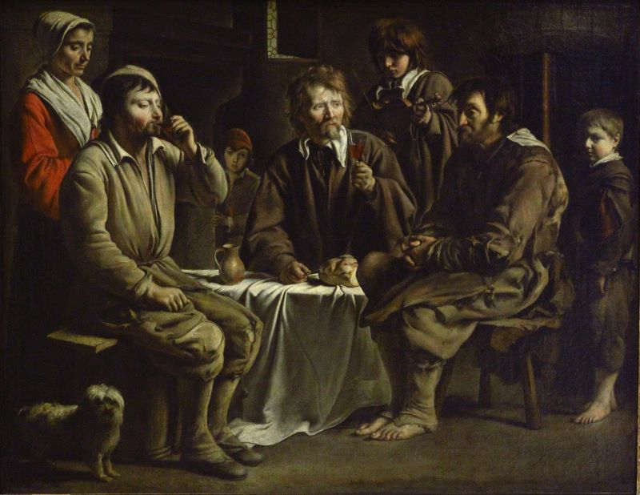
Qu’est ce qui est mangé?
Famille de paysans dans un intérieur, 1642, Louis le Nain

Slide 9
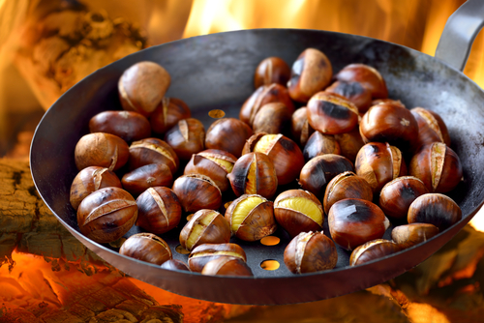
Le pain chez le peuple
Alimentation principale, de seigle (noir) à la différence du pain de froment (blanc) réservé aux plus aisés

Slide 10
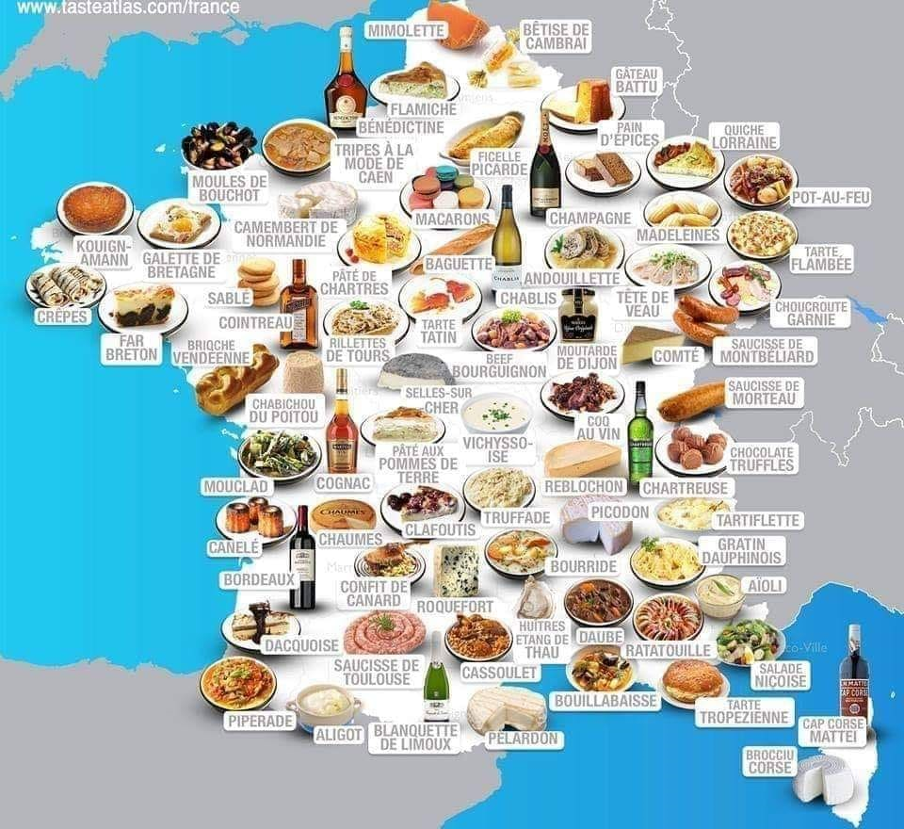
Les cuisines régionales

Slide 11
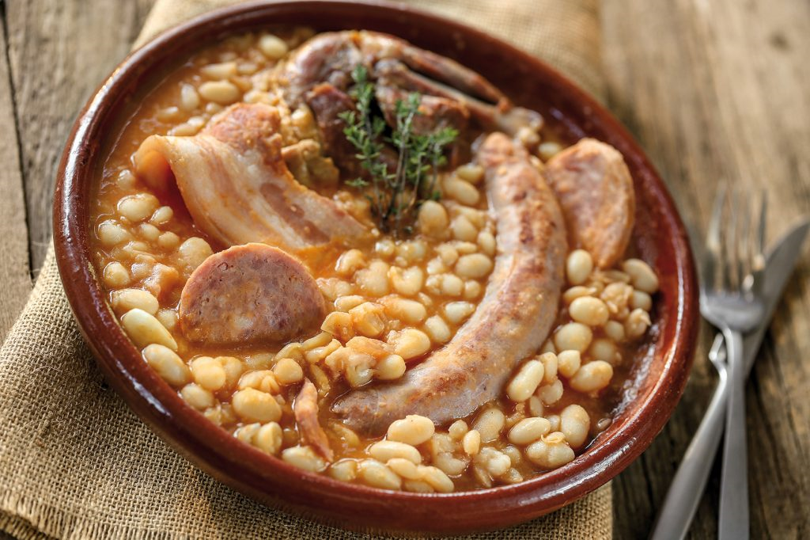
Comment s’appellent ces plats?

Slide 12
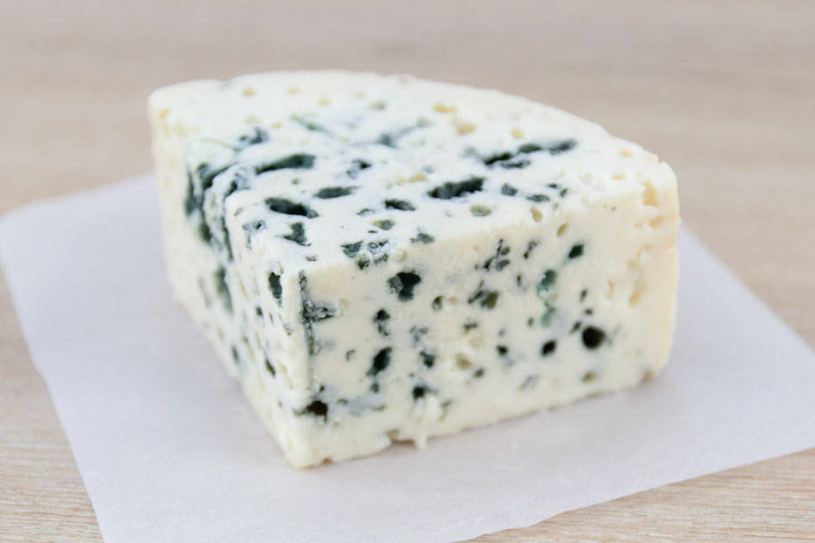
Quel est ce fromage?

Slide 13
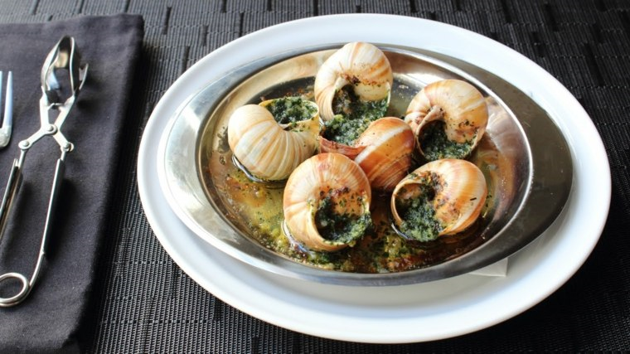
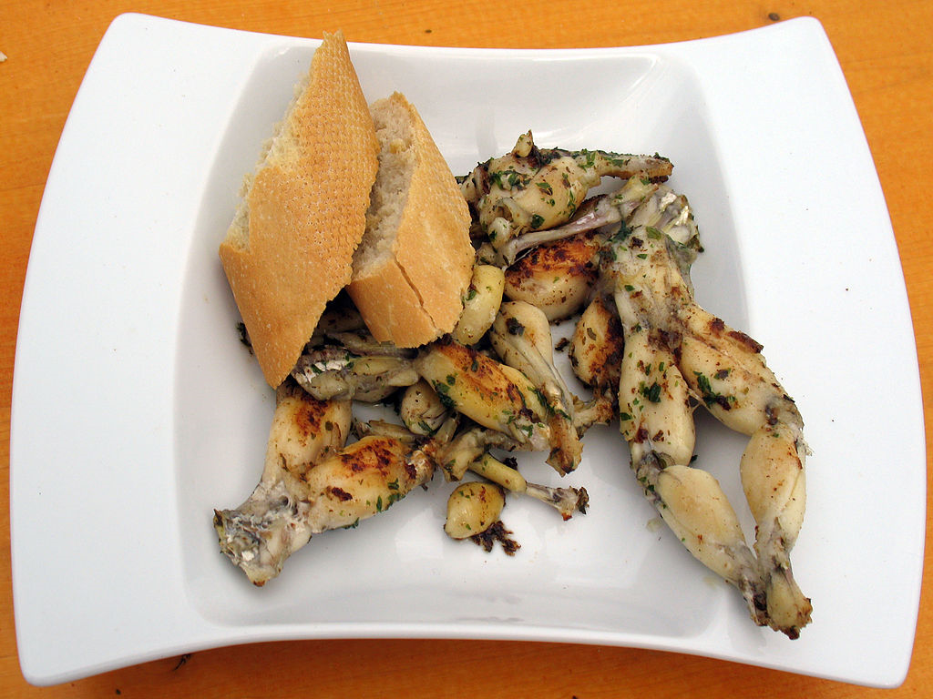
Quels sont ces plats…?

Slide 14
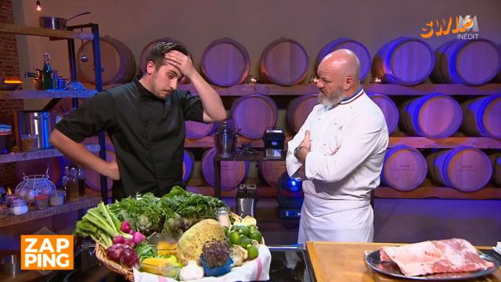
Comment s’appelle cette émission?

Slide 15
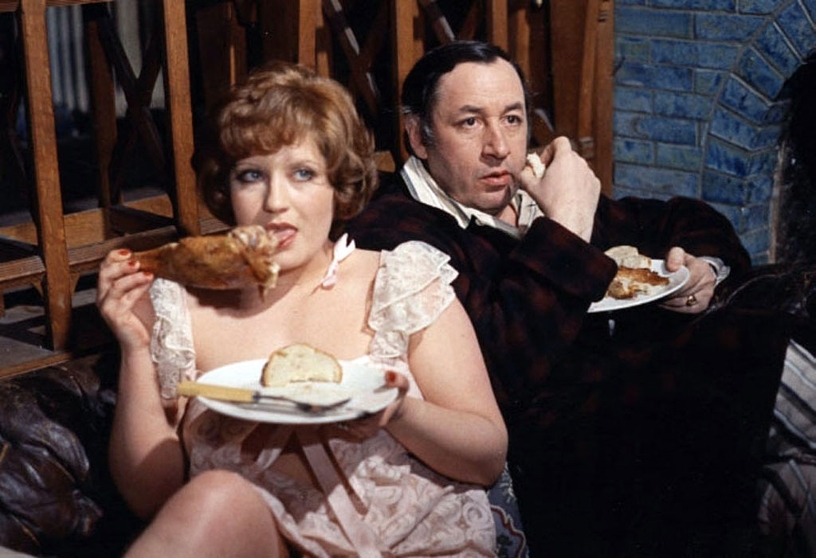
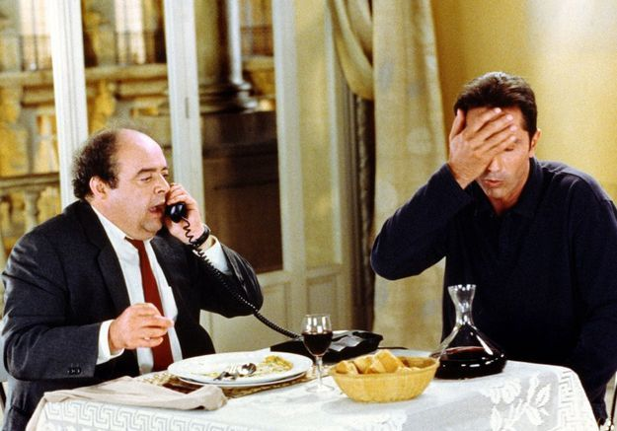
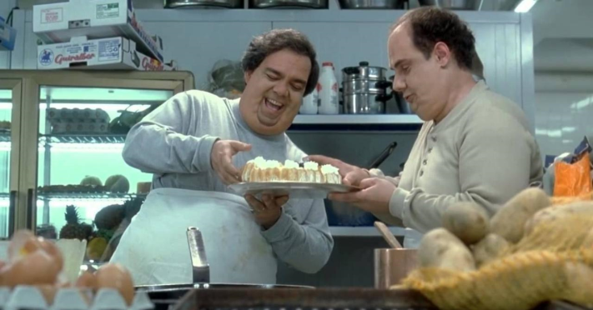
Les films «autour de la table »
La grande bouffe, (1973).
Le dîner de cons, (1998).
Le pari, (1997).
https://www.youtube.com/watch?v=lp6L76VoiH8

